Slide 1
Решение глобальных проблем экологии начинается с раздельного мусора
Авторы:
Бутакова Дарья 9Б
Горюнова Анжелика 9Б
Научный руководитель:
Чебакова Инга Петровна

Slide 2
Актуальность
Данная проблема относится к глобальным проблемам человечества и весьма актуальна для РФ, так как от ее решения напрямую зависит сохранение экологии региона и качество нашей жизни. Отношение к охране окружающей среды является одним из основных показателей уровня развития государства.

Slide 3
Цель проекта
Формирование новой экологической культуры, повышение сознательности школьников и их родителей через привлечение их в процесс раздельного сбора мусора; организация информационного сопровождения по вовлечению школьников и их родителей в процесс раздельного сбора мусора.

Slide 4
Задачи
- Привлечь внимание к проблеме раздельного сбора отходов;
-Информировать школьников и их родителей о проблемах, создаваемых бытовыми отходами, и о преимуществах раздельного сбора мусора;
-Формировать положительное отношение к раздельному сбору мусора как эффективному ресурсосберегающему средству через разработку Памятки о необходимости раздельного сбора мусора.

Slide 5
Чему учит история мусора?
Многие европейские страны уже наладили и раздельный сбор отходов, и переработку, и утилизацию. В Германии, например, раздельный сбор – обязанность граждан. А Швеции пришлось покупать мусор у других стран, чтобы загрузить мощности предприятий по утилизации. В то же время в странах третьего мира только происходит осознание проблемы накопления мусора. Сейчас мы видим, как усложняются отношения человека с мусором.

Slide 6
Раздельный сбор мусора на примере Германии
Страна остается одним из самых успешных европейских примеров борьбы с отходами. Ее жители начали раздельно собирать мусор еще в конце 1980-х годов, и сейчас в Германии сложилась система глубокой сортировки. Так, на приписанной к дому площадке должно быть как минимум три контейнера — для пищевых отходов, для пластика, пакетов и упаковок и для бумаги и картона. Стеклянные бутылки и банки — из-под вина, масла или джема — относят в отдельные общественные баки на улице.

Slide 7
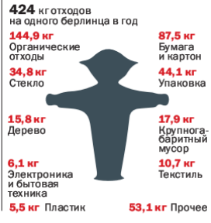
Главные мусорные проблемы Германии

Slide 8
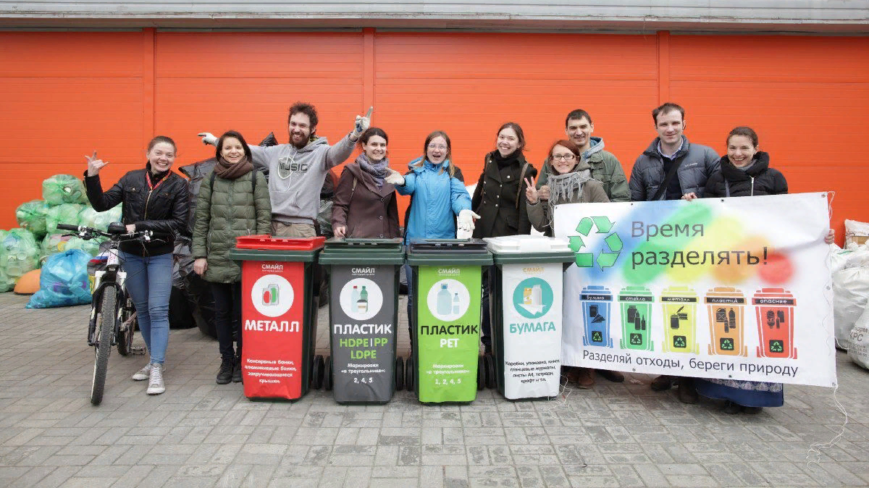
Раздельный сбор мусора в Санкт-Петербурге и Ленинградской области

Slide 9
Полигон "Южный"

Slide 10
№ | Субъект РФ | Природоохранный индекс | Промышленно-экологический индекс | Социально-экологический индекс | Сводный индекс
63 | Калининградская область | 40 60 | 34 66 | 64 36 | 48 52
64 | Республика Тыва | 57 43 | 19 81 | 61 39 | 48 52
65 | Ленинградская область | 28 72 | 33 67 | 72 28 | 48 52
66 | Курганская область | 38 62 | 30 70 | 64 36 | 48 52
67 | Республика Калмыкия | 54 46 | 33 67 | 53 47 | 48 52
68 | Приморский край | 43 57 | 43 57 | 53 47 | 47 53

Slide 11
Спасибо за внимание

